Slide 1
Библиотека для работы
с квантовыми гибридными
нейронными сетями
Выполнил магистр гр. 09-535:
Филадельфов Тихон Георгиевич

Slide 2


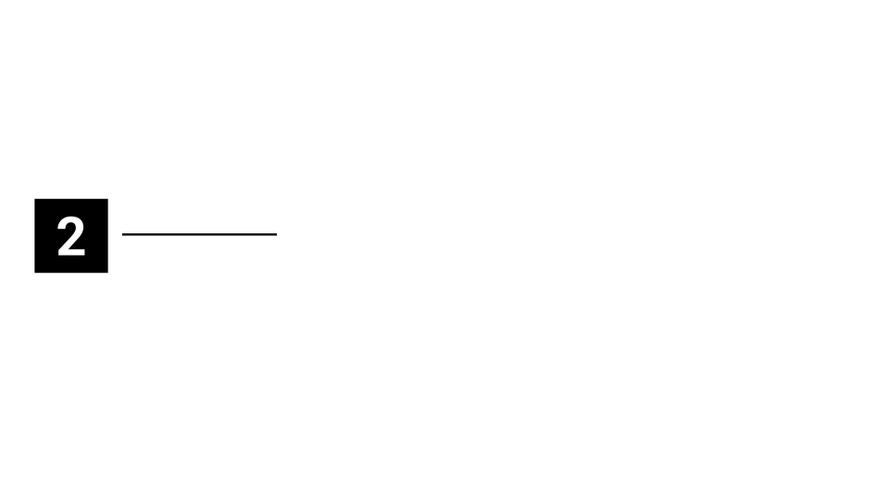

Цель и задачи исследования
Провести детальный анализ существующих квантовых и гибридных платформ, включая PennyLane и Qiskit ML, для выявления их преимуществ и ограничений при создании гибридных нейросетей.
Спроектировать универсальную архитектуру библиотеки, обеспечивающую поддержку различных квантовых backend’ов и удобную интеграцию с классическими компонентами для масштабируемости решений.
Реализовать обучаемый квантовый слой QuantumLayer с поддержкой вычисления градиентов методами backpropagation и parameter-shift для эффективного обучения гибридных моделей.
Провести комплексные эксперименты для сравнения гибридных и классических моделей по точности, функциям потерь и времени обучения с целью оценки эффективности разработанной библиотеки.
3

Slide 3

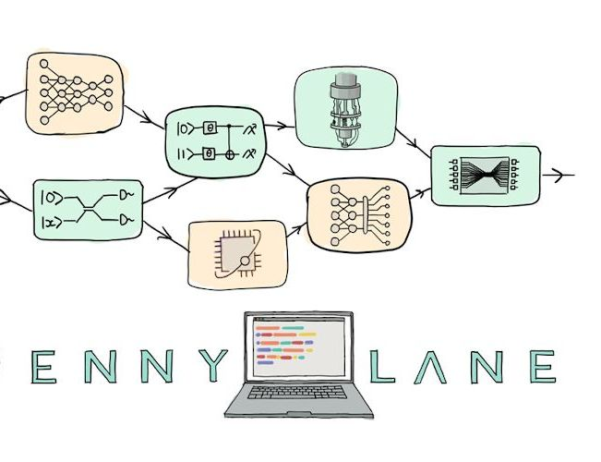

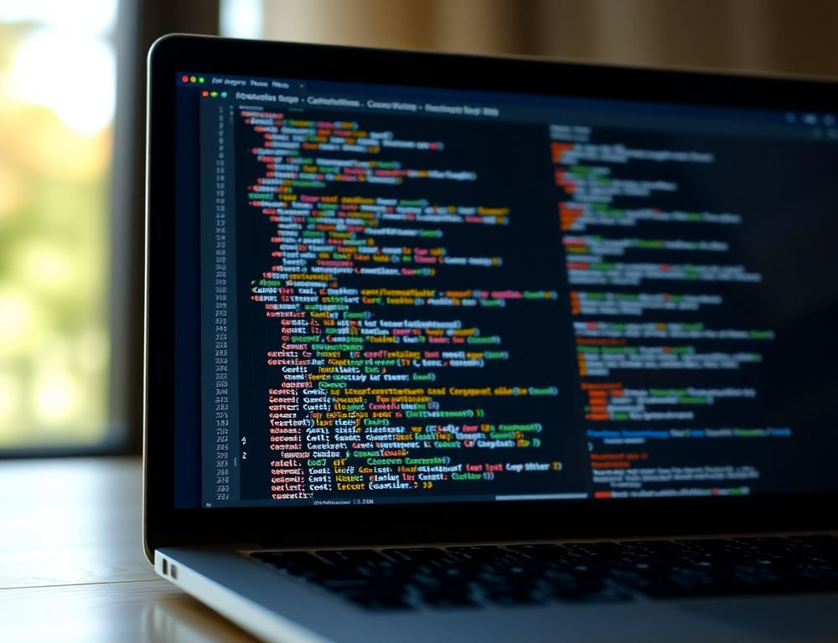
Анализ существующих решений для гибридных квантово-классических нейросетей
Обзор возможностей PennyLane для гибридных моделей
Qiskit ML: экспериментальный стек с ограниченной совместимостью
Преимущества новой библиотеки: единый API и модуль QuantumLayer
PennyLane предлагает удобные средства для разработки гибридных квантово-классических нейросетей с интеграцией PyTorch. Однако поддержка квантовых backend'ов ограничена, а функционал по управлению сложными гибридными архитектурами требует доработок для повышения удобства использования и расширения масштабируемости.
Qiskit ML предлогает собственный стек для квантовых моделей, однако интеграция с популярными фреймворками требует нестандартных решений, а автоматизация градиентов действует не сквозным образом.
Разрабатываемая библиотека объединяет поддержку нескольких backend'ов через единый интерфейс и вводит изолированный, но полностью совместимый с PyTorch параметризованный квантовый слой.
4

Slide 4



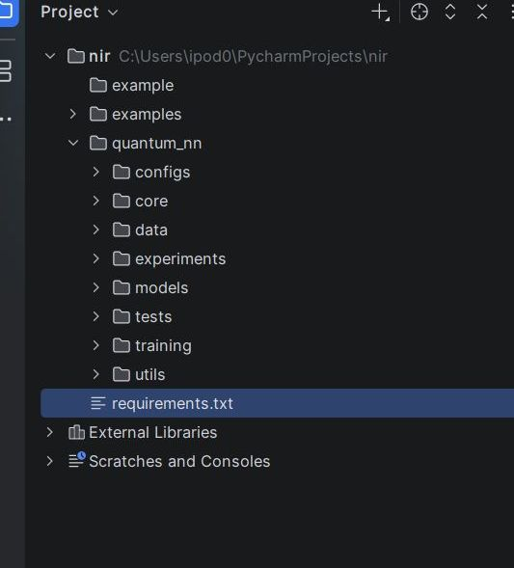
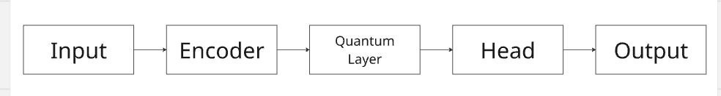
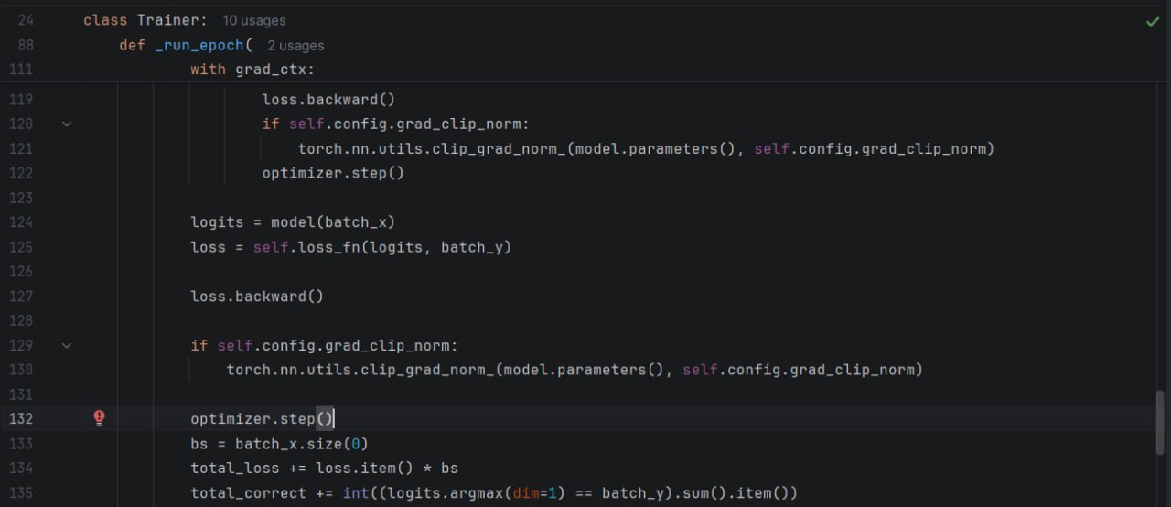
Общая архитектура предлагаемого решения
Структура модели
Гибридное обучение
Classical Encoder → QuantumLayer → Classical Head
QuantumLayer реализован как модуль PyTorch
Сквозная интеграция классики и квантовой части
Backpropagation для классических слоёв
Parameter-shift для квантовых параметров
Совместимо с PyTorch autograd
5

Slide 5
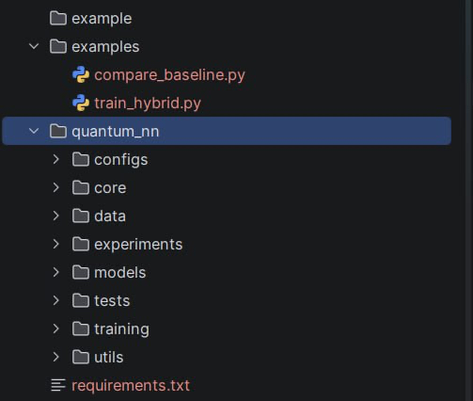
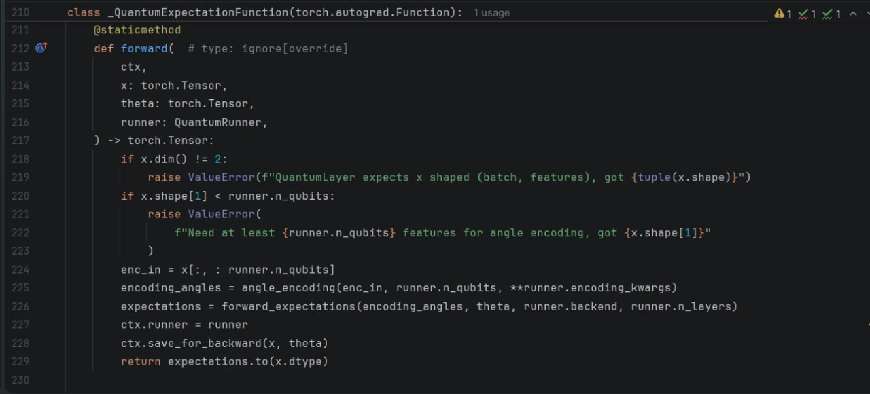
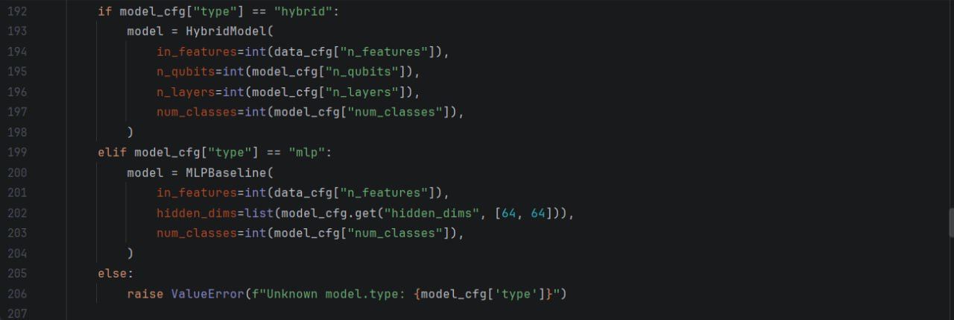
Архитектура библиотеки и взаимодействие её модулей
Структурные модули библиотеки
Общая схема архитектуры
Взаимодействие модулей
Библиотека включает четыре основных модуля: core, обеспечивающий работу квантового слоя и интеграцию с бэкендами; models, реализующий гибридные модели; training, отвечающий за процессы обучения; а также utils, предоставляющий вспомогательные функции и метрики для оценки качества моделей.
Архитектура построена по принципу Classical Encoder → Quantum Layer → Classical Head. Такой подход обеспечивает взаимодействие классических и квантовых компонентов с поддержкой обновления параметров как классическим методом backpropagation, так и квантовым parameter-shift.
Модули взаимодействуют через единый API, что позволяет гибко переключаться между различными квантовыми бэкендами и легко интегрировать новые компоненты. Такая структура упрощает реализацию и тестирование гибридных нейросетей.
6

Slide 6
Детали реализации основных компонентов
QuantumLayer содержит параметризованные квантовые операции с обучаемыми параметрами, поддерживая вычисление градиентов методом parameter-shift для интеграции с PyTorch autograd.
SimulatorBackend обеспечивает эмуляцию квантовых операций на CPU или GPU с использованием библиотеки NumPy и специализированных симуляторов, позволяя тестировать модели без квантового оборудования.
HybridModel представляет собой последовательность классических и квантового слоев (Linear → QuantumLayer → Linear), что облегчает построение гибридных архитектур.
Trainer отвечает за организацию процесса обучения, сохранение метрик и логирование, обеспечивая удобный мониторинг экспериментов и управляемость цикла тренировки.
7

Slide 7

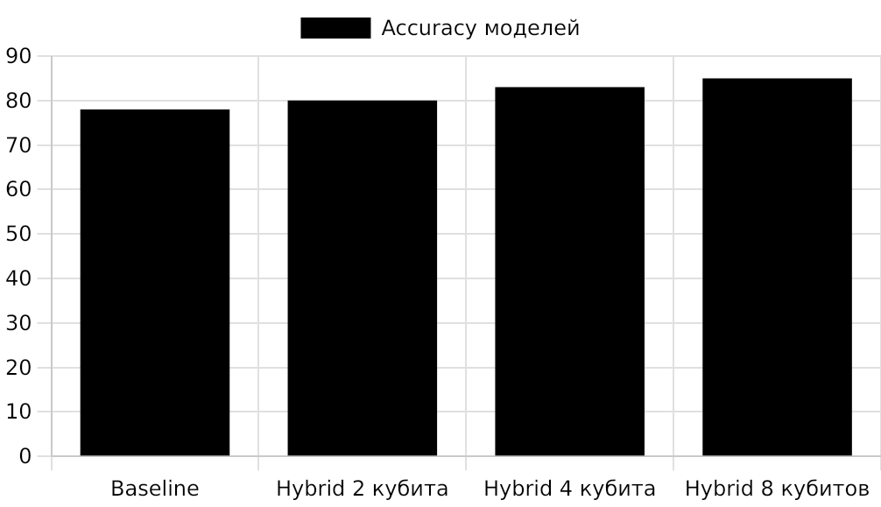
План экспериментов: сравнение моделей и параметров
Сравниваются модели с квантовым слоем и классический baseline при разных числах кубитов и глубине схемы.
Увеличение числа кубитов положительно влияет на точность, однако время обучения также возрастает.
8

Slide 8
Экспериментальная установка
Использованы синтетические датасеты с заранее заданной структурой и табличные наборы данных, включая UCI, для проверки универсальности модели.
Конфигурации эксперимента варьируют число кубитов (2, 4, 8), глубину параметризованной квантовой схемы (1, 2, 4), с постоянными learning_rate и batch_size.
Для каждого запуска фиксируются гиперпараметры и фиксирован seed для обеспечения воспроизводимости результатов и стабильности измерений.
Оптимизаторы включают SGD и Adam; каждый эксперимент повторяется не менее трёх раз для количественной оценки вариабельности и устойчивости.
9

Slide 9

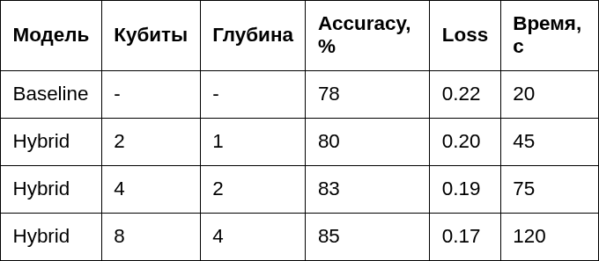
Числовые результаты: сравнение конфигураций
Сравнение точности, потерь и времени обучения для baseline и гибридных моделей с разными параметрами кубитов и глубины схем.
Рост числа кубитов и глубины увеличивает точность, но существенно замедляет обучение.
10

Slide 10
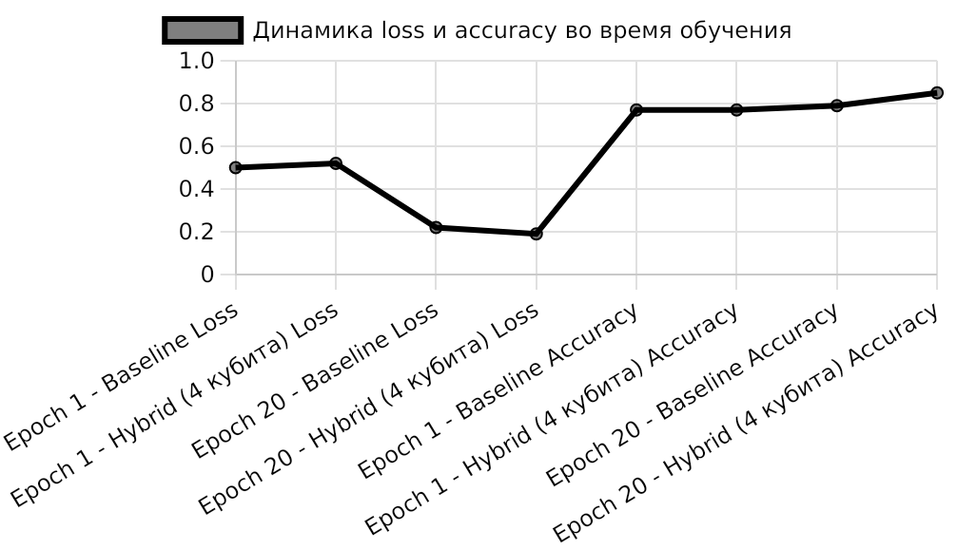
Графики обучения: Loss и Accuracy
Графики показывают ускорение сходимости и улучшение точности гибридных моделей по сравнению с baseline, особенно для 4 и 8 кубитов.
Добавление квантового слоя обеспечивает лучшую скорость обучения и повышение accuracy, подтверждая эффективность гибридного подхода.
11

Slide 11

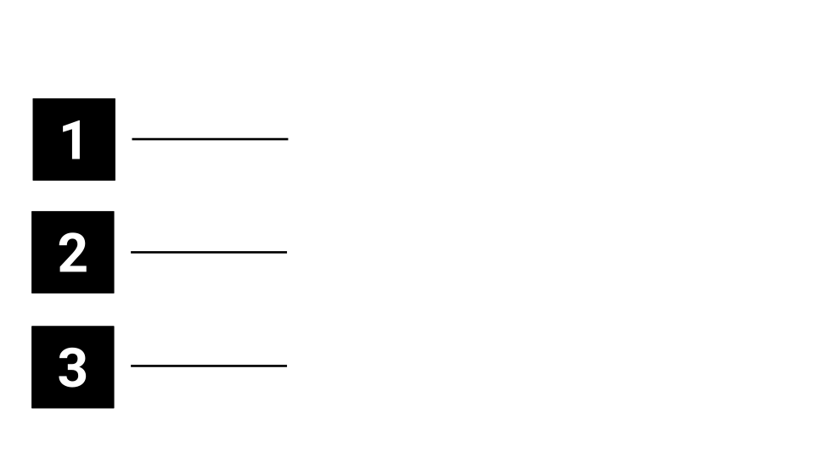
Дальнейшие направления работы и развитие
Планируется интеграция поддержки реального квантового оборудования через backend Qiskit и PennyLane, что позволит тестировать модели на реальных квантовых процессорах и улучшить производительность.
Будет расширена функциональность QuantumLayer с добавлением режима пакетной обработки (batch), оптимизацией передачи данных и расширением API для удобства исследовательской работы.
Ведутся работы по созданию полноценной документации и тестового покрытия, а также экспериментам с новыми параметризованными квантовыми схемами для повышения эффективности обучения.
13

Slide 12
Итоги работы и дальнейшее развитие
В ходе работы разработан прототип библиотеки для гибридных квантово-классических нейросетей с обучаемым квантовым слоем. Проведены эксперименты, подтвердившие работоспособность и потенциал подхода. Дальнейшая работа направлена на поддержку реальных квантовых backend’ов, оптимизацию и расширение функциональности.

